Slide 1
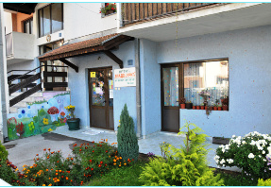
Вртић Владо Јурић
Нова година на крову
Представа
Децембар,2017.

Slide 2
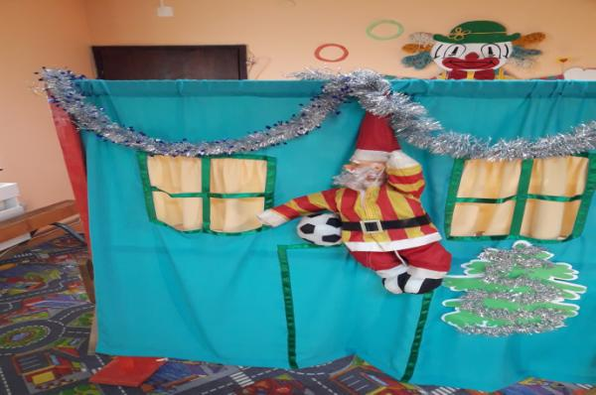
Нова година на крову

Slide 3
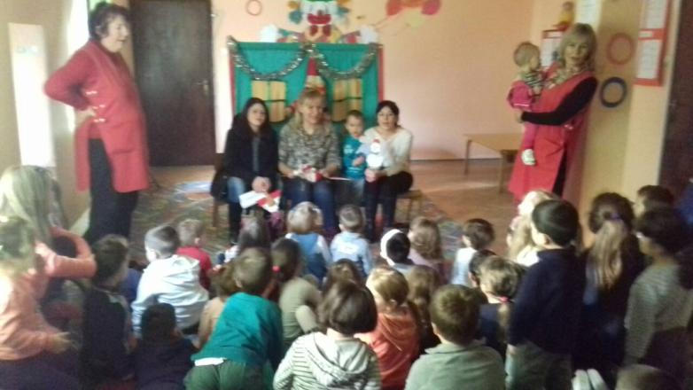
Глумци пред публиком

Slide 4
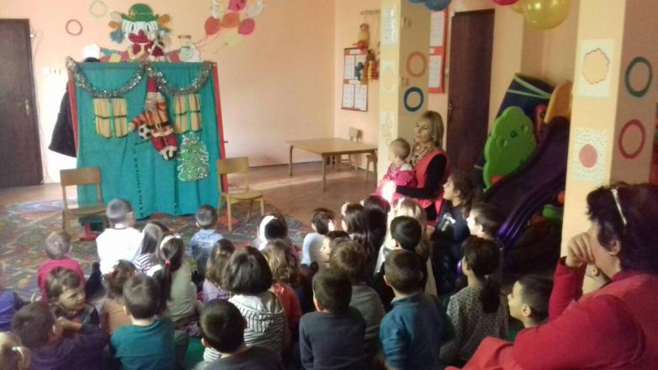
Представа почиње

Slide 5
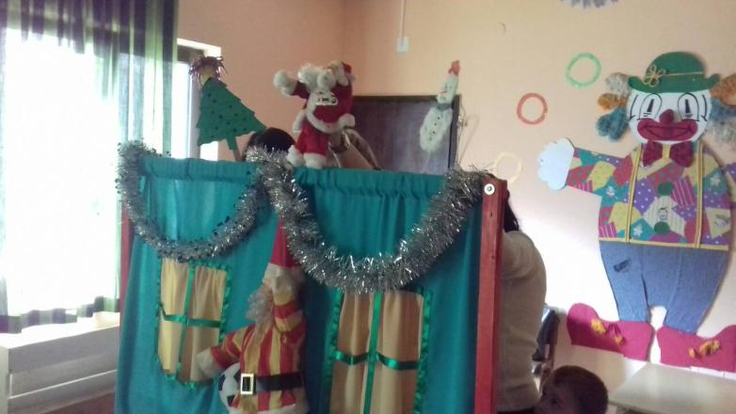
Нова година на крову

Slide 6
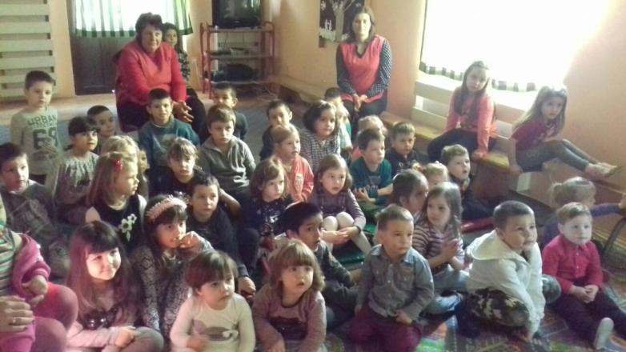
Пажљива публика

Slide 7

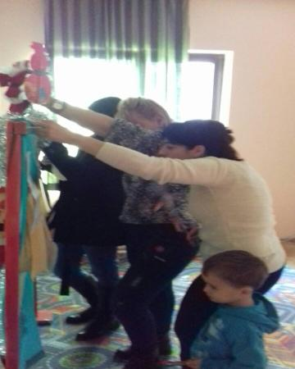
Глумци на делу

Slide 8
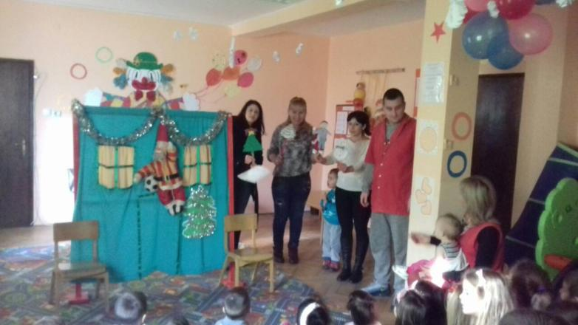
За крај, поклон публици

Slide 9


